Slide 1

Ipad gebruiken als “drill”-tool
Frederik C. (OF 2)

Slide 2
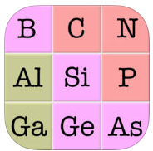
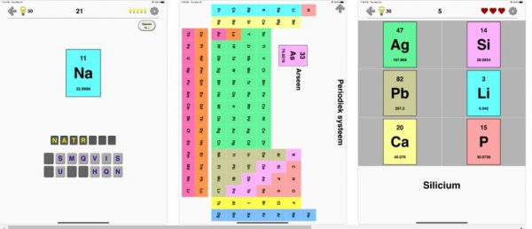
Leer de namen en symbolen van alle 118 chemische elementen van het Periodiek Systeem in deze app. Leer de namen en symbolen van alle 118 chemische elementen van het Periodiek Systeem in deze app: van boor (B) en koolstof (C) tot thorium (Th) en neptunium (Np)
LINK Apple Store
LINK Playstore

Slide 3

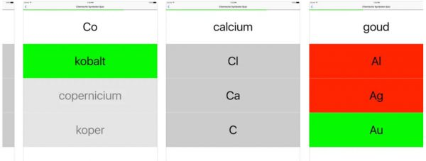
Leer of studeer snel de namen en symbolen van de chemische elementen in het periodiek systeem
LINK Apple Store

Slide 4
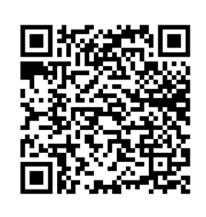
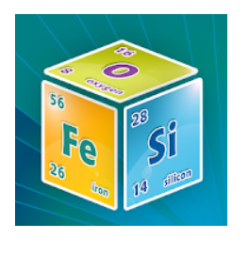
Hst1 Bouw van materie
Periodiek Systeem Quiz
Periodiek Systeem Quiz - Apps op Google Play
Inoefenen van naam - symbolen elementen
Opbouw van pse

Slide 5
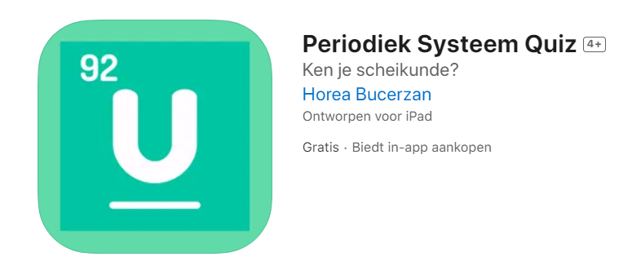
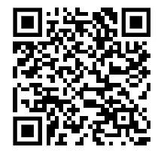
Periodiek Systeem Quiz in de App Store (apple.com)

